Slide 1
celkový pohyb obyvatelstva, II. demografický přechod
Z0043, ZA0043 Geografie obyvatelstva a geodemografie – podzim 2024

Slide 2
Osnova
Celkový pohyb obyvatelstva
Hodnocení, vizualizace, interpretace
II. demografický přechod
Projevy, kontext, kritika

Slide 3
celkový pohyb obyvatelstva
výsledek přirozeného a mechanického pohybu:
globální přírůstek obyvatelstva
globální úbytek obyvatelstva
celkový přírůstek
= součet přirozeného přírůstku a migračního salda
hrubá míra celkového přírůstku
= celkový přírůstek na 1000 obyvatel středního stavu
N – porodnost M – úmrtnost I – počet emigrantů E – počet emigrantů S – střední stav obyvatelstva

Slide 4
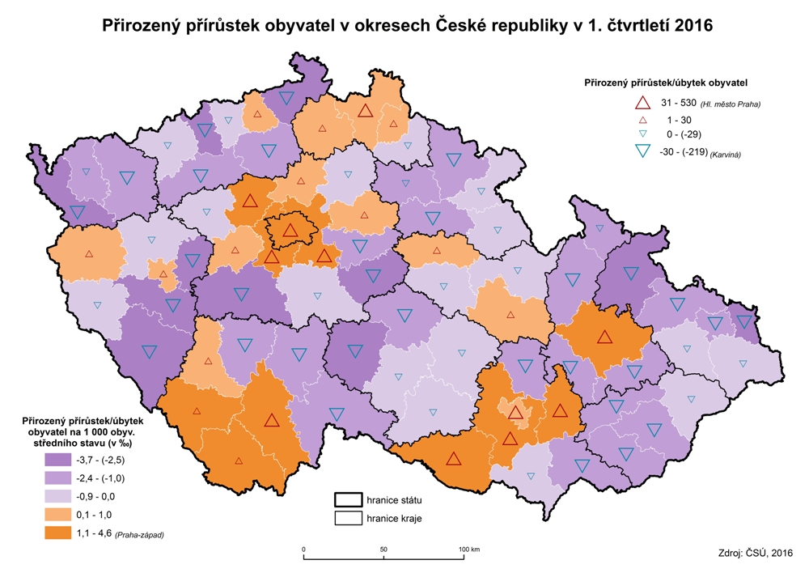

Slide 5
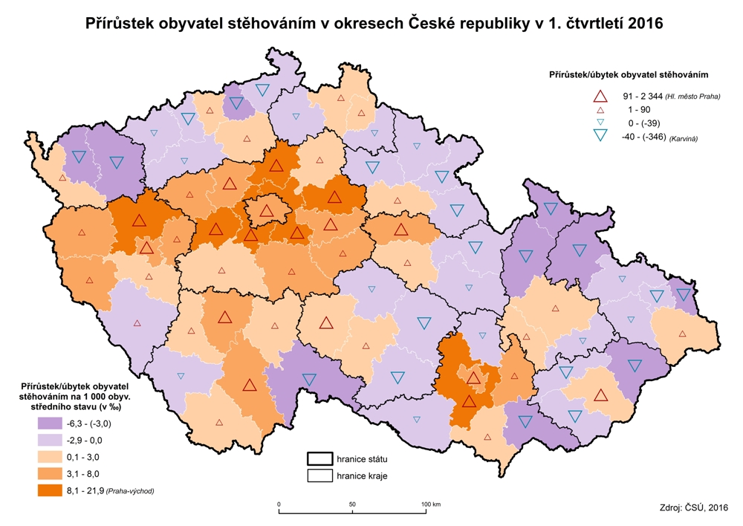

Slide 6
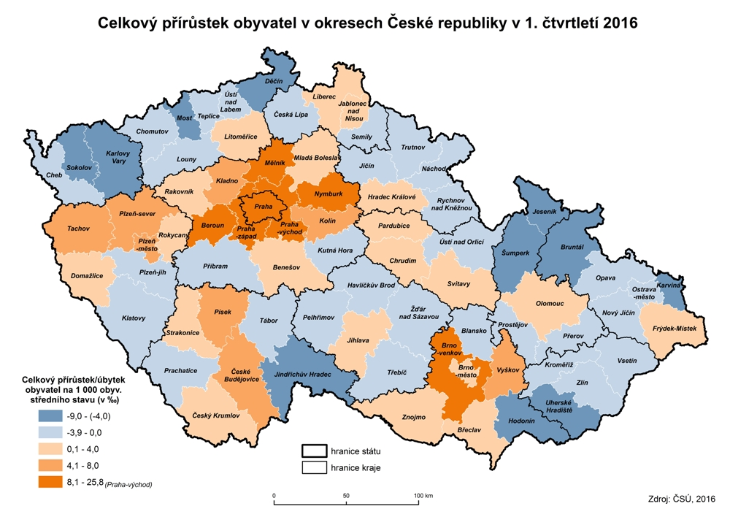

Slide 7
Webbův diagram
Typologie území dle dynamiky obyvatelstva – Webbův diagram:
vertikální osa = bilance přirozeného pohybu,
horizontální osa = bilance migračního pohybu,
úhlopříčky = osm částí (sektorů) grafu označovaných A, B, C až H,
každý sektor = typ regionálních jednotek se specifickým vztahem přirozeného přírůstku a migračního salda:
sektory A-D = území s celkovým přírůstkem
sektory E-H = území s celkovým úbytkem
→ pomocí Webbova diagramu lze hodnotit také vývoj celkového přírůstku obyvatelstva a vývoj vzájemného vztahu obou rozhodujících složek

Slide 8
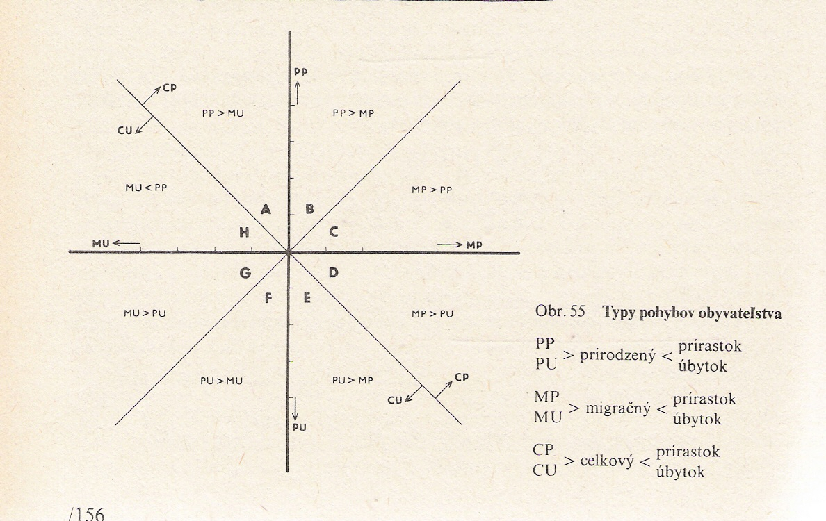
Webbův diagram
Zdroj: Mládek (1992)

Slide 9
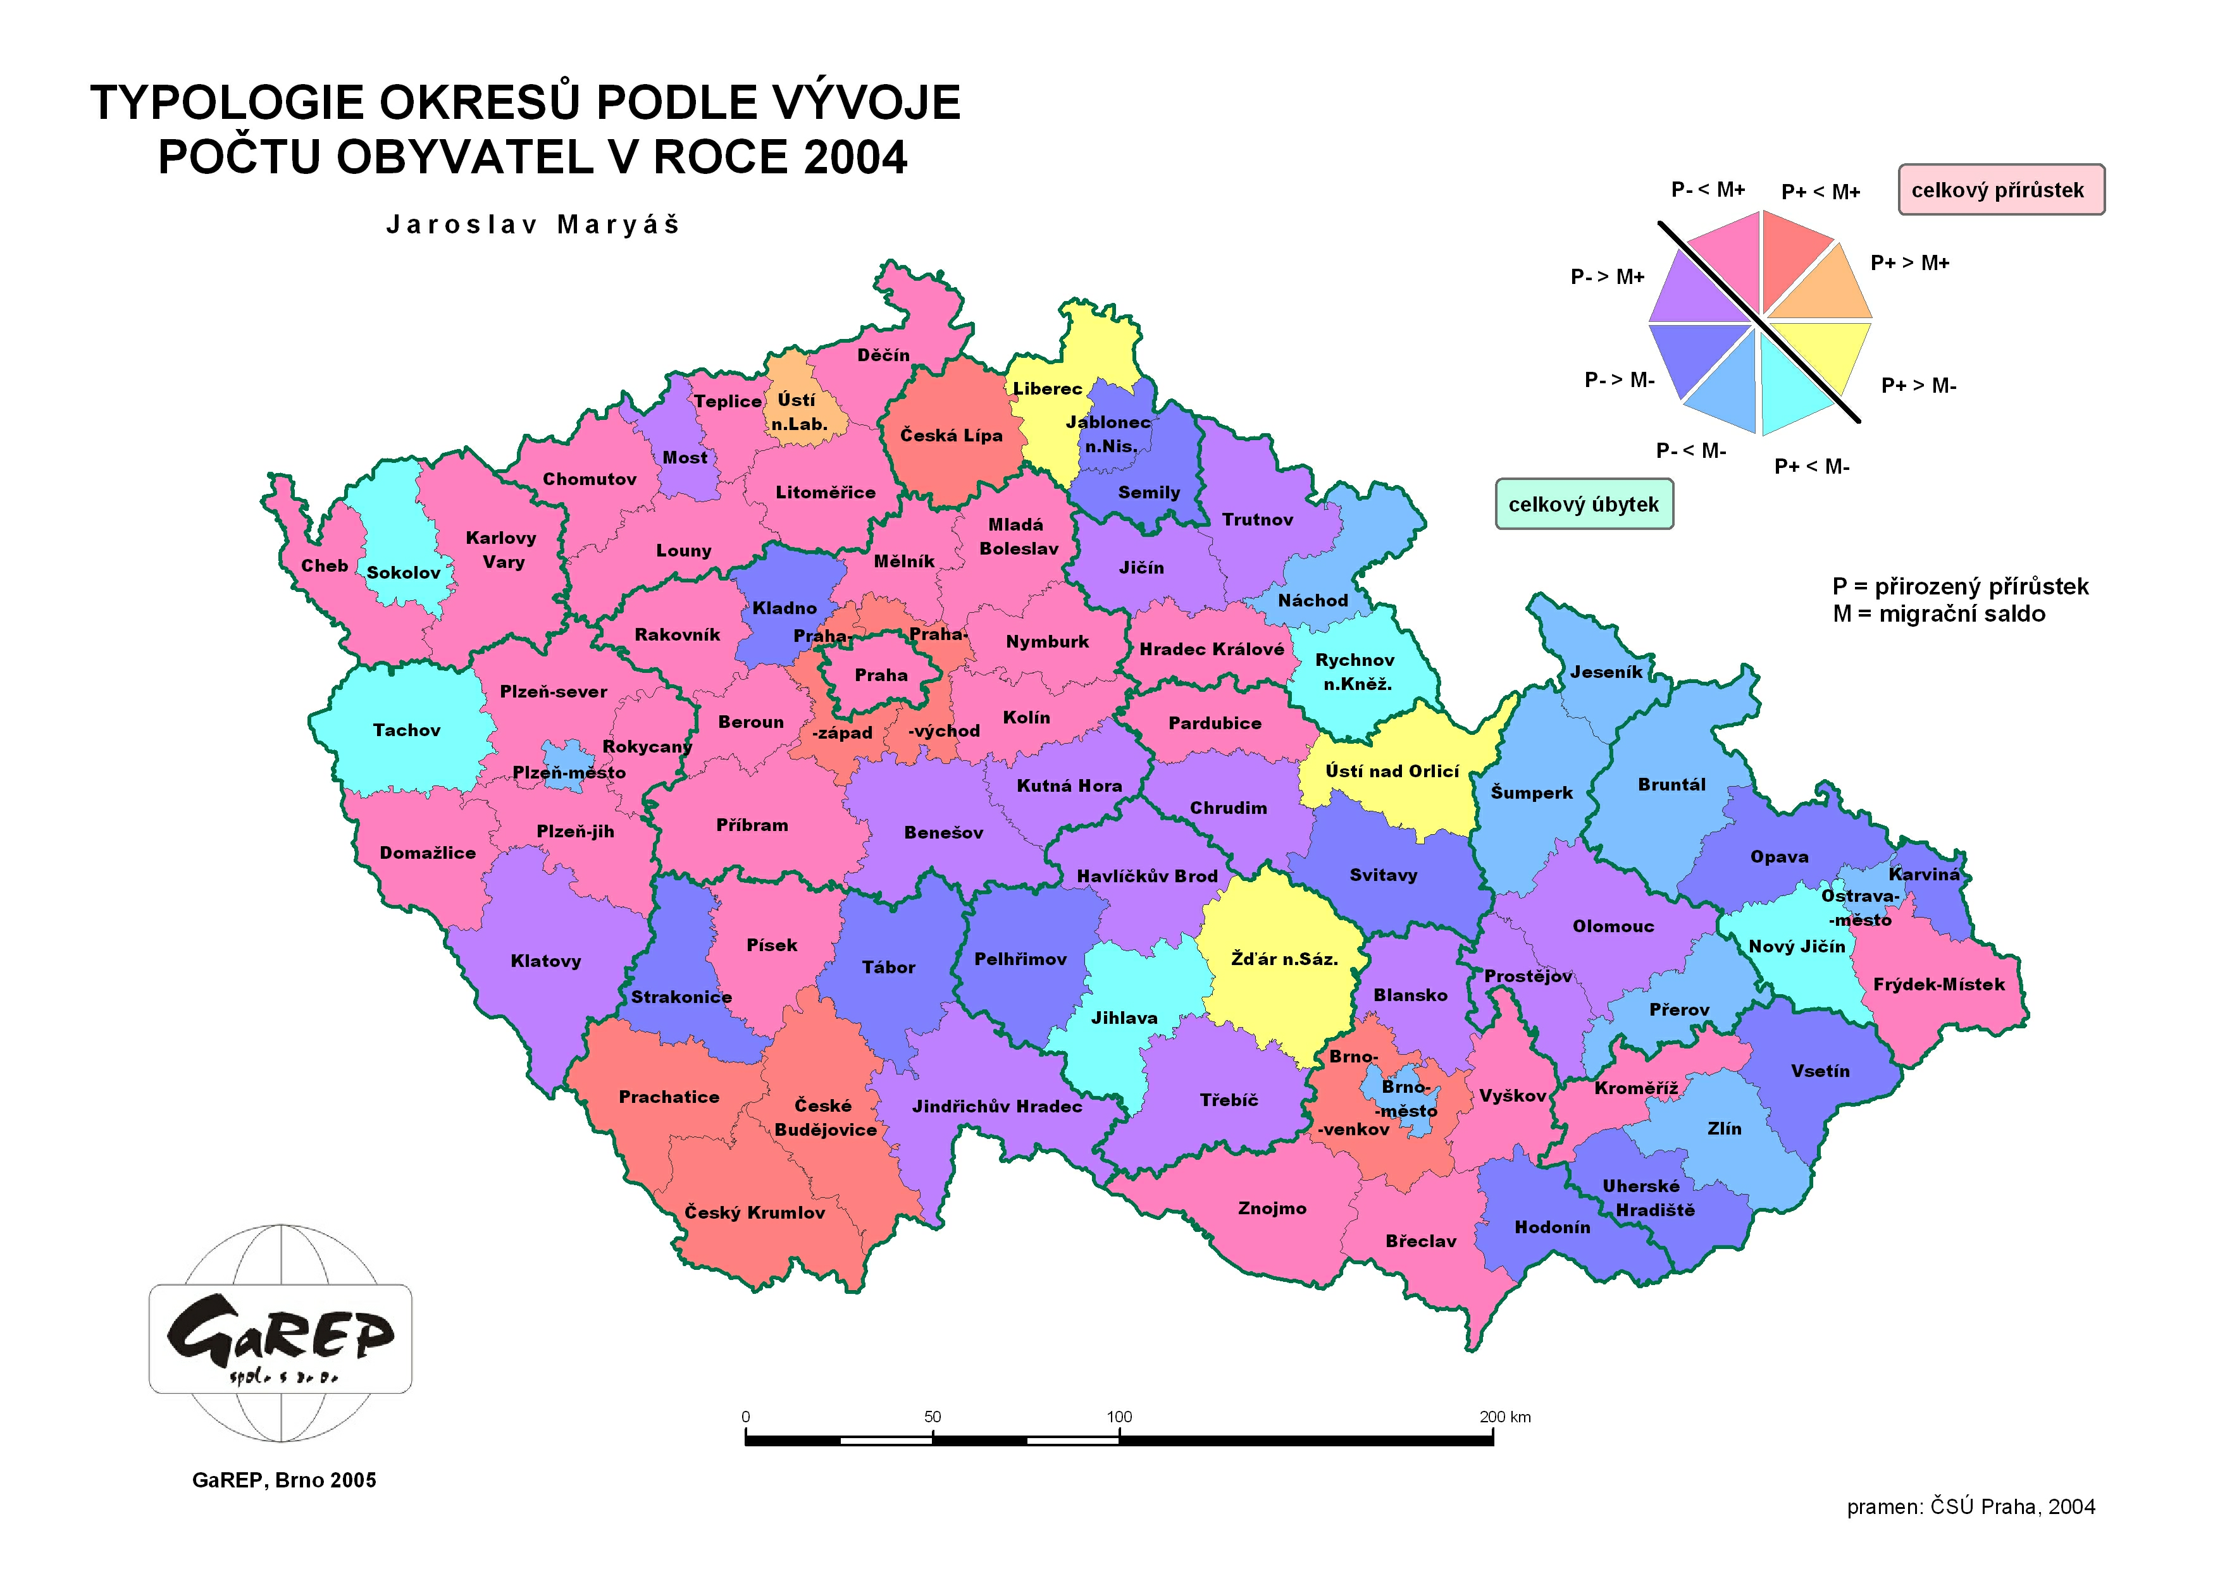
POZOR:
obrácené vertikální a horizontální osy oproti modelu!

Slide 10
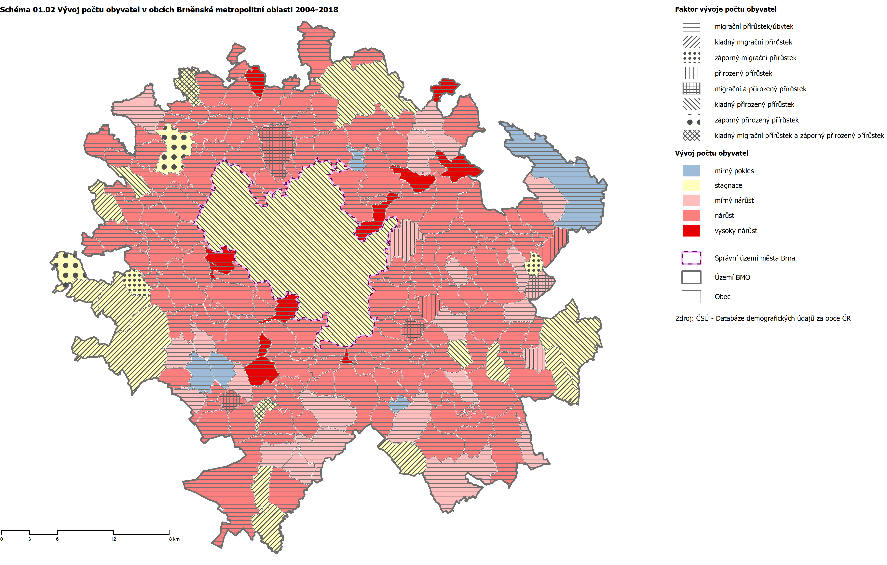
Zdroj: ÚAP Brno (2020)

Slide 11
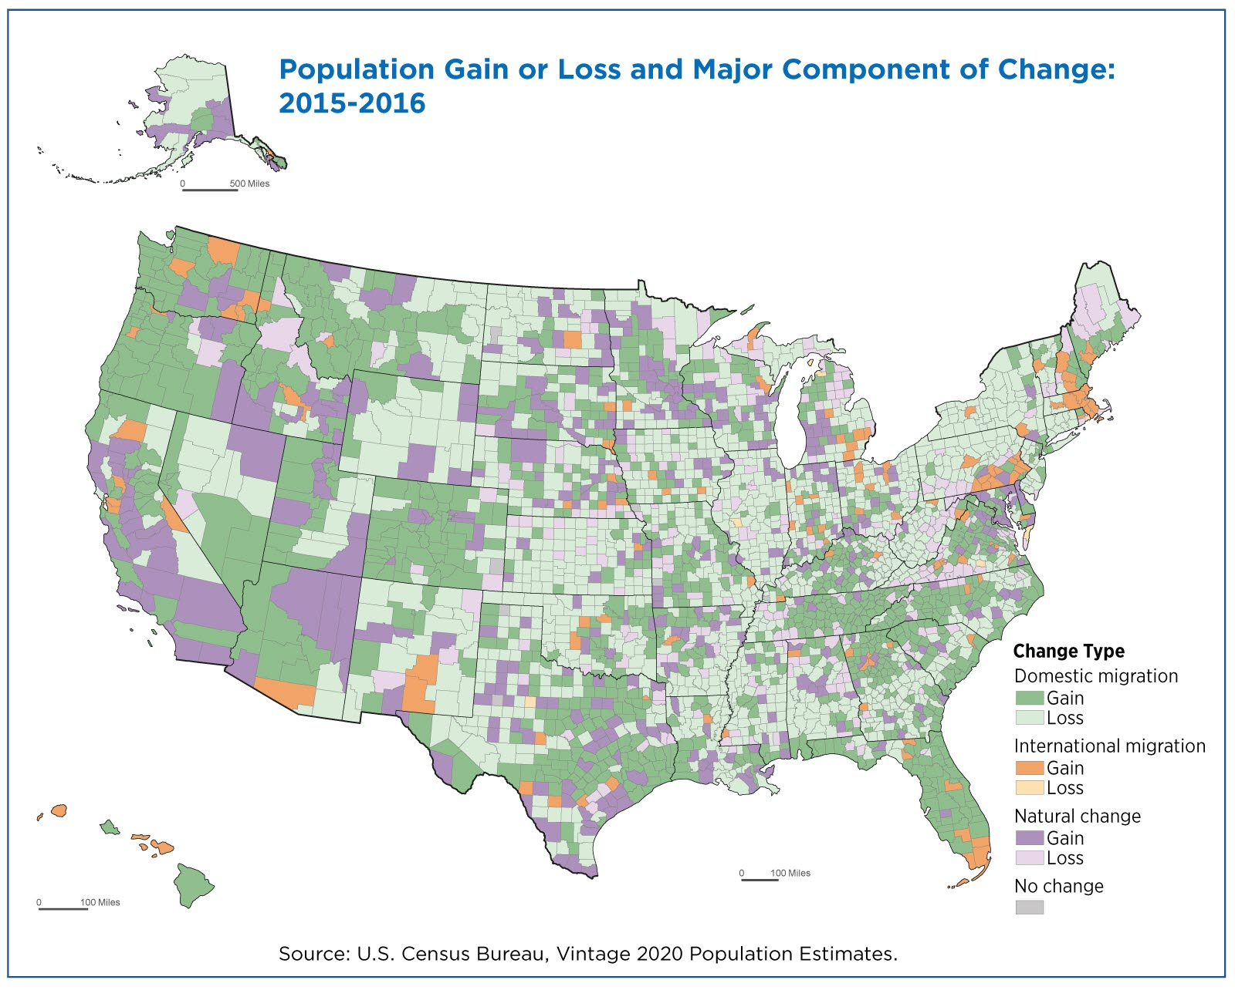

Slide 12
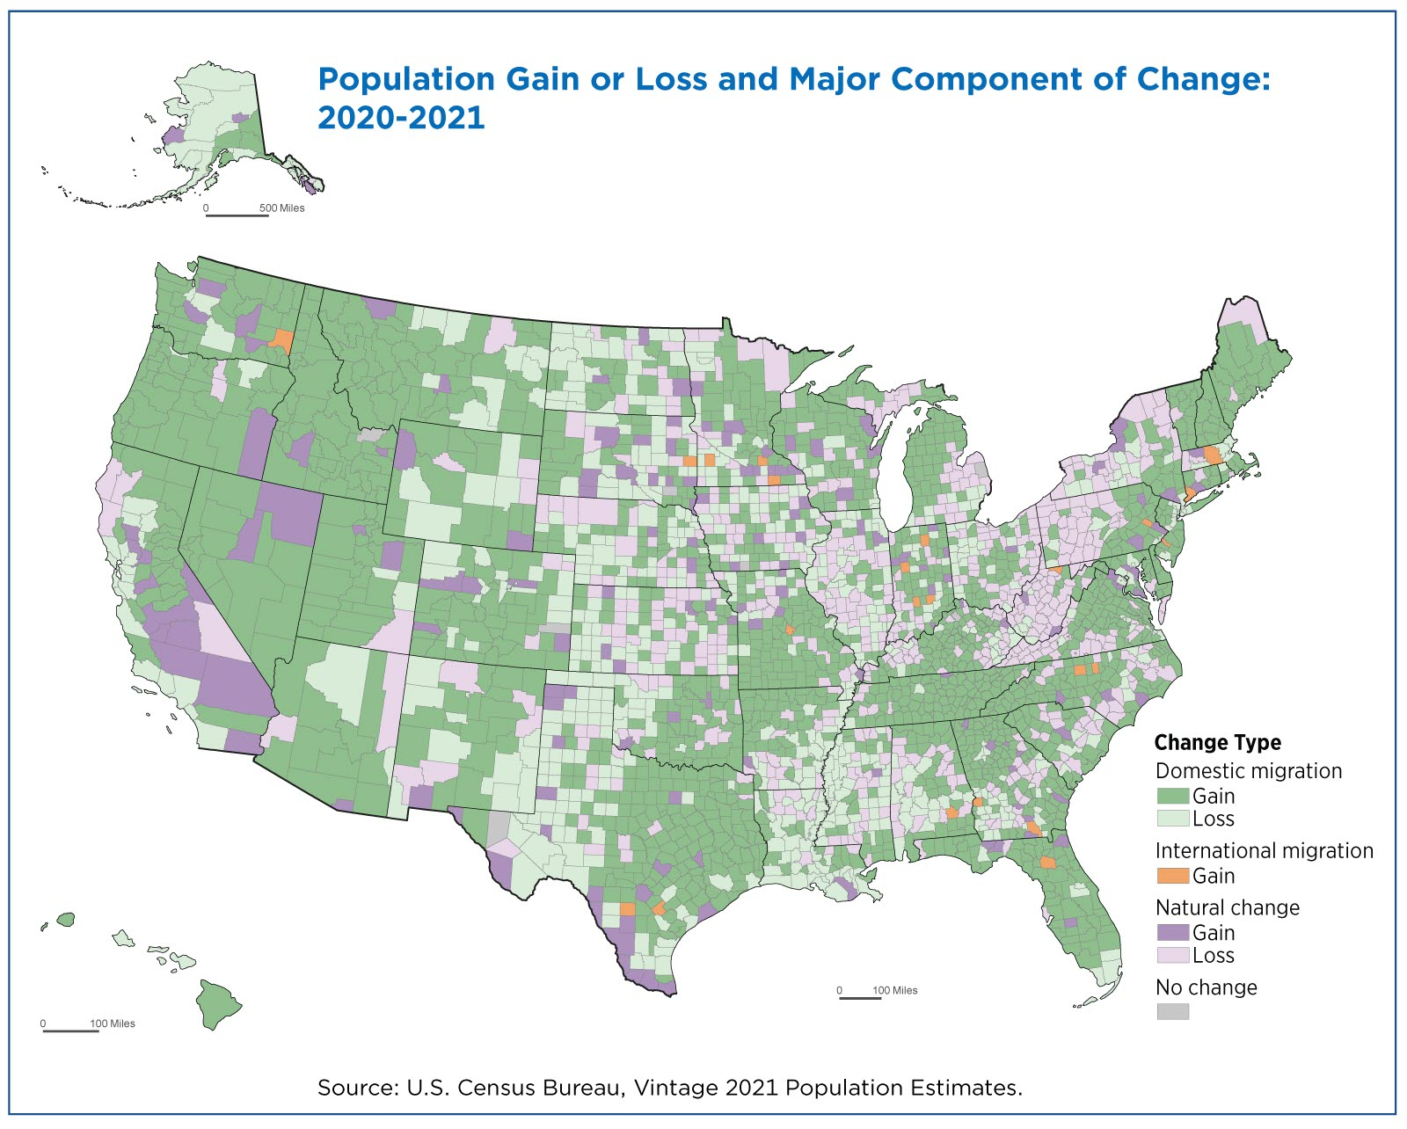

Slide 13
II. demografický přechod
snaha teoreticky vysvětlit dramatický pokles plodnosti v Evropě od pol. 60. let 20. stol.
poválečný baby-boom
x
omezení počtu dětí v rodině
kontext ideové a kulturní proměny společnosti (2. pol. 20. st.)
široký myšlenkový základ → nová éra demografické historie, kompletní změna postojů a norem
1986 - Ron Lesthaeghe a Dirk van de Kaa
narušení dosavadní mikroekonomické rétoriky v demografii (omezení racionální volby)
demografickou proměnu kromě peněz řídí minimálně ve stejné míře také myšlenky

Slide 14
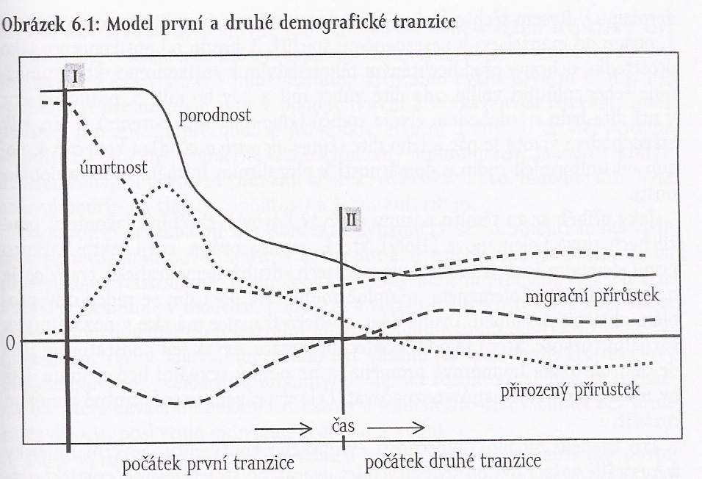
Základní projevy II. DP
pokles plodnosti z úrovně lehce nad záchovnou / reprodukční hranicí (ÚP ≥ 2,1) na úroveň hluboce pod ní
okamžik, kdy se migrační saldo změní z negativního na pozitivní
počátek II. DP dle van de Kaa rok 1965
spíše širší období!
Zdroj: Rabušic (2001)

Slide 15
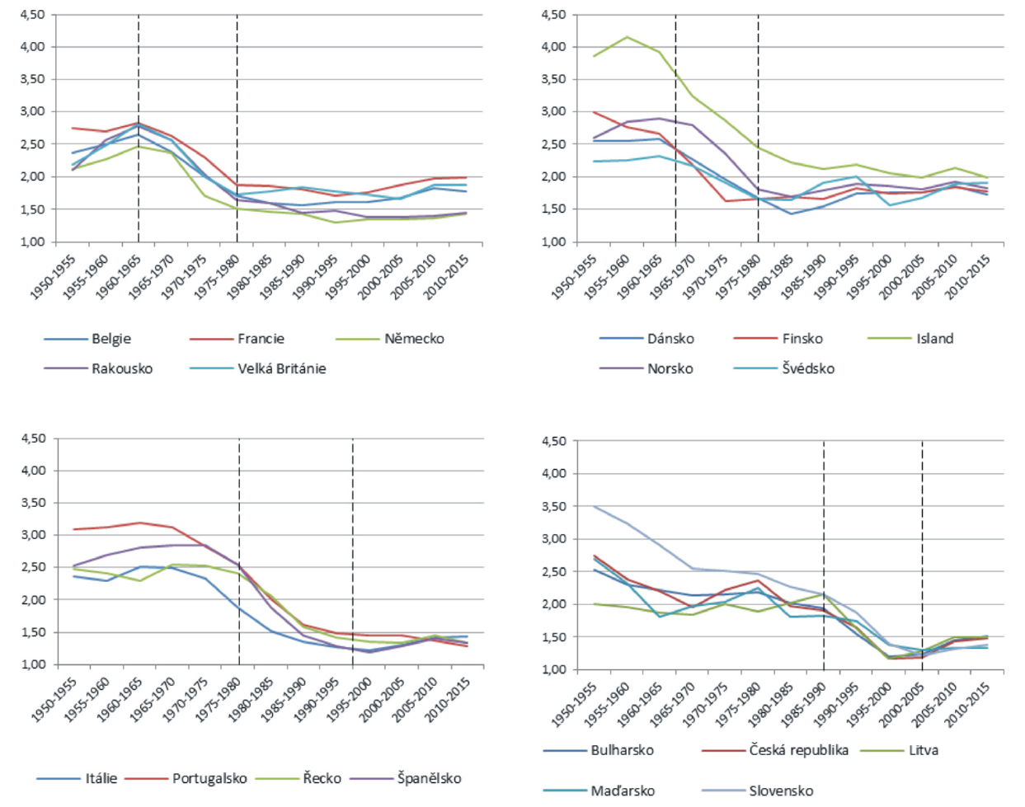
Časoprostorový (fázový) vývoj úhrnné plodnosti ve vybraných zemích západní, severní, jižní a východní Evropy v letech 1950–2015
Zdroj: United Nations (2017), Kunc a kol. (2019)

Slide 16
Sociální pozadí nástupu II. DP
posun v normách a postojích populací
změna chápání funkce jednotlivce v dynamické postindustriální společnosti
postmaterialistické hodnoty
nové sexuální normy

Slide 17
Posun v normách a postojích populací
I. DP – altruismus
pokles plodnosti s ohledem na rodinu a děti → „child-king“
sociální konstrukce období „dětství“
emocionální a finační investice do dítěte
aby z dětí „něco bylo“ (lepší budoucnost než u jejich rodičů)
zajištění vysokého životního standardu a zabezpečení dobrých životních šancí příští generace
děti chápány jako výraz úspěšnosti rodiny
II. DP – individualismus
králem vztahů je pár samotný → „king-pair with a child“
sebenaplnění, seberealizace a práva jedince
dítě jako jedna z mnoha komponent plánů mladých lidí
děti někdy chápány jako omezující činitel či dokonce jako překážka při dosahování individuální úspěšnosti

Slide 18
Jednotlivec v postindustriální společnosti
tradiční společnosti – čitelná sociální struktura
časový rozvrh individuálního životního cyklu (krátké dětství, zahájení pracovní činnosti, sňatek, rodičovství, …)
předepsán v podobě sociálních / kulturních norem a očekávaného chování
individualita podřízena tlaku pospolitosti
industrializace – artikulace vlastního já
technologický rozvoj → proměna venkova v pluralitní a sociálně diferenciovanou společnost
po II. svět. válce – posílení liberálního smýšlení
mobilita – alokace sociálních pozic dle vzdělávacího systému
intergenerační / intragenerační
rovnostářství – garantovaná sociální práva občanů
přístup ke vzdělání a na trh práce → sociální konkurence

Slide 19
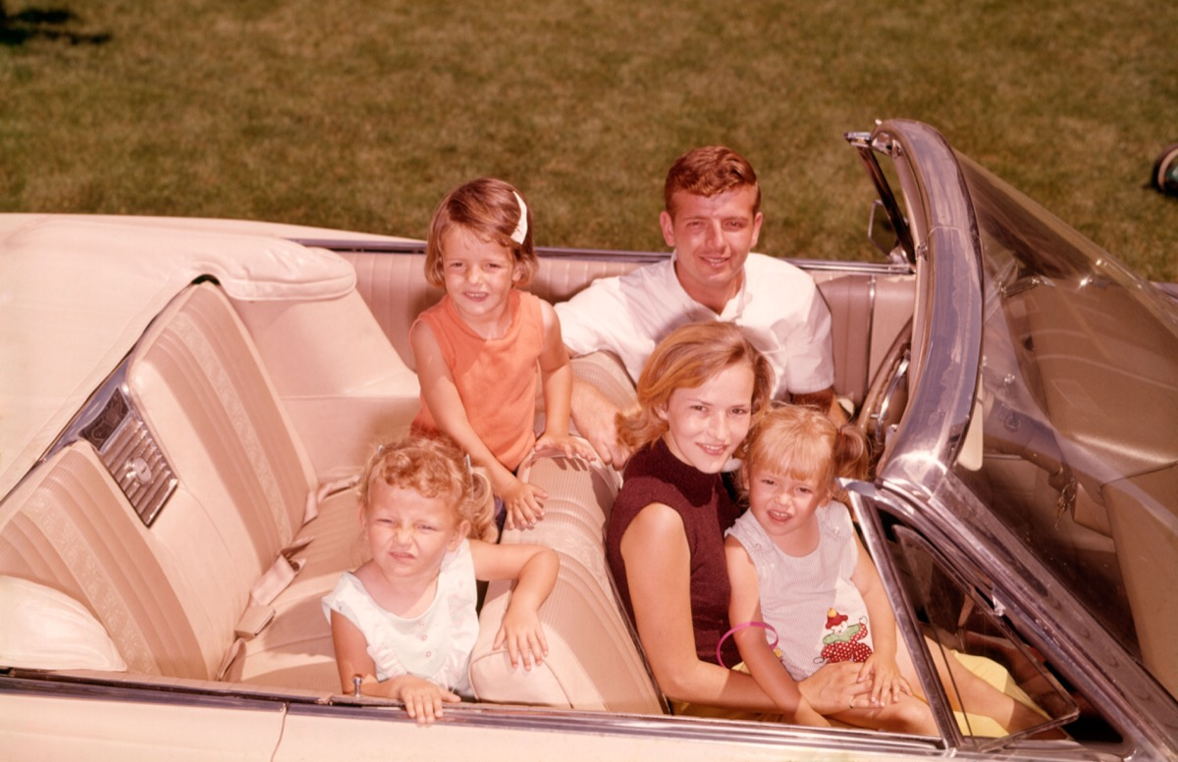
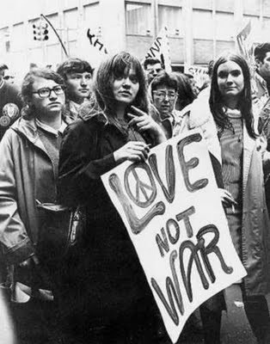
Postmaterialistické hodnoty
„Touha po kráse tak může být víceméně univerzální, ale hladoví lidé spíše hledají jídlo než estetické uspokojení. V současné době je nebývale velká část západní populace vychována v podmínkách výjimečného ekonomického zabezpečení. Ekonomická a fyzická bezpečnost jsou nadále pozitivně hodnoceny, ale jejich relativní priorita je nižší než v minulosti.“ (Inglehart, 1977: 3)
Zdroj: bestlifeonline.com/baby-boomer-positivies/
Zdroj: sites.google.com/site/1970sentertainmentsandraadame/
Zdroj: pinterest.de/pin/561683384751770930/

Slide 20
Změna pohledu na manželství a rodinu
dříve: manželství jako vznik nové ekonomické a sociální entity
status dospělosti / nezávislost na rodičích / pravidelný sexuální život
rodičovství
mužské (finanční zdroje) a ženské (chod domácnosti) role
70. / 80. léta: cílem manželství egalitární partnerský vztah
štěstí jedince je klíčovým důvodem jeho existence
nové sexuální normy → požadavek sexuální svobody jako vyjádření autonomie mladých
tradiční sociální homogamie → vzájemný cit a partnerství (18. st.) → sexuální aspekty (60. léta 20. st.)
sex jako nástroj rekreace a nikoliv prokreace

Slide 21
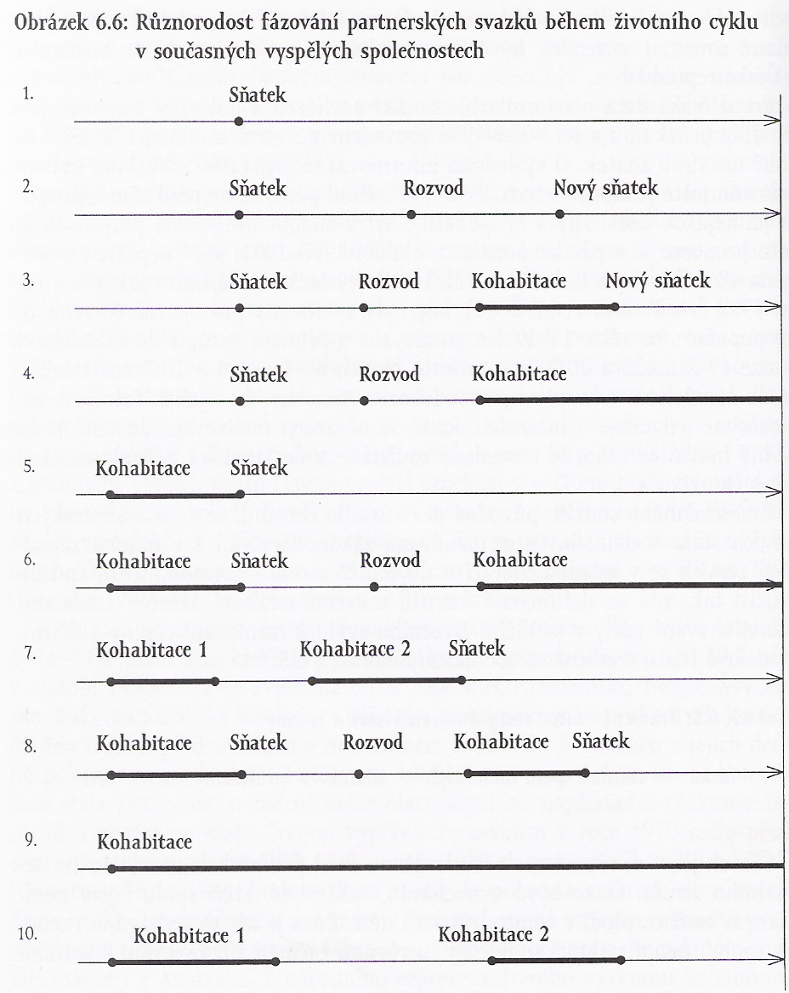
Diferenciace životních stylů
porozvodové
snoubenecké
namísto
manželství
dočasné
namísto
manželství
dočasné
rozvodovost
nesezdané soužití (kohabitace)
mají spolu intimní sexuální vztahy
společně bydlí
společně hospodaří
nejsou oficiálně sezdáni
oddělené soužití („living apart together“)
trvale svobodné osoby / bez partnera („singles“)
soužití dvou lidí stejného pohlaví
Zdroj: Rabušic (2001)

Slide 22
Sekvence demografických proměn v II. DP
pokles úhrnné plodnosti
pokles počtu porodů dětí ve vyšším pořadí
pokles počtu předmanželských koncepcí („vynucených“ sňatků“)
stále ještě klesající věk v době prvního sňatku
prodloužení intervalu mezi sňatkem a prvním porodem
nárůst rozvodovosti
odkládání uzavření sňatku
rostoucí popularita nesezdaného soužití
legalizace sterilizace a potratů
nesezdané soužití je vnímáno jako alternativa manželství
stabilizace úhrnné plodnosti na nízké úrovni
mírný vzestup úhrnné plodnosti → porodnost žen, které až dosud plození dětí odkládaly
vzestup demografického významu dobrovolné bezdětnosti
stabilizace plodnosti jednotlivých kohort na úrovni pod reprodukční hranicí
čas

Slide 23
Kritika II. DP
pořadí DP – svět prošel již několika významnými demografickými tranzicemi
změny v charakteru porodnosti a sňatečnosti nebyly nijak zásadně odlišné od minulých trendů (I. DP)
nový prvek jen užívání antikoncepčních prostředků
nejedná se o „revoluci“
pochybnosti o trvalosti změn
I. DP – nezvratné a definitivní změny
II. DP – nejistota ohledně nezvratnosti → např. rostoucí plodnost v některých státech v posledních letech
územní omezení na Evropu, Japonsko, částečně USA

